Slide 1
「風」馳電掣
第一週~第二週 林金旺2025年9月
新興能源的開發，例如：風能、太陽能、核融合發電、汽電共生、生質能、燃料電池等。
能源開發、利用及永續性。
能源種類：再生與非再生

Slide 2
能源種類：再生與非再生

Slide 3
目錄
再生與非再生能源定義
比較圖：特性與影響
全球一次能源結構（圓餅圖）
真實照片：太陽能、風力、石油平台
應用與趨勢
來源與授權說明

Slide 4
定義：再生 vs. 非再生能源
再生能源：
• 來源可在短時間自然補充（太陽、風、水、地熱、生質）
• 使用過程碳排較低，資源分布受地理與氣候影響
• 設備前期投資較高，成本長期下降趨勢
非再生能源：
• 形成需長時間（煤、石油、天然氣、鈾）
• 具高能量密度、穩定供應性佳
• 伴隨碳排、汙染與資源枯竭風險

Slide 5
再生/非再生能源比較圖
（教學示意評分）
註：分數僅為教學示意，用於比較特性；非官方統計。

Slide 6
全球一次能源結構
註：比例為教學示意，常見統計顯示化石燃料約八成；實際占比會隨年份有所變動。

Slide 7
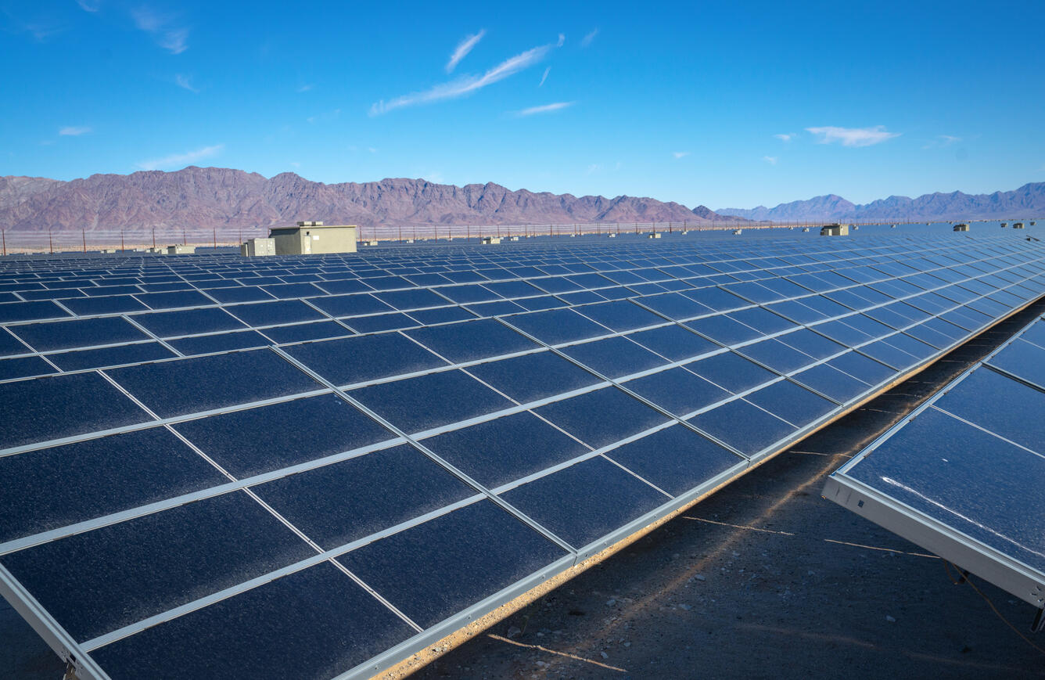
太陽能板
美國加州沙漠的太陽能板陣列（來源連結）
https://www.usgs.gov/media/images/solarpanelscaliforniadesertjpg 授權/備註：USGS 影像，Public Domain（無需額外授權）。

Slide 8
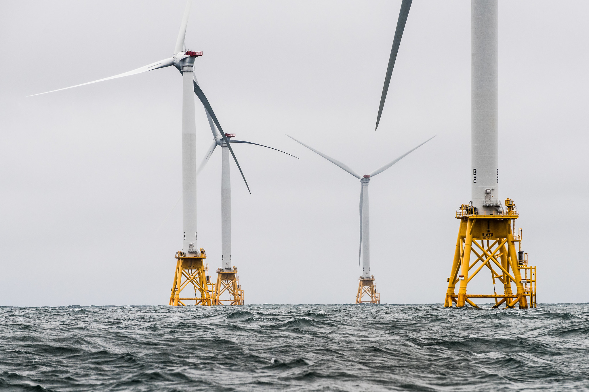
離岸風場
羅德島外海的 Block Island 風場，遠景多座風機（來源連結）
https://www.fws.gov/media/block-island-wind-farm-0
  授權/備註：U.S. Fish & Wildlife Service 下載頁標示 Public Domain（照片攝影：Dennis Schroeder/NREL）。

Slide 9
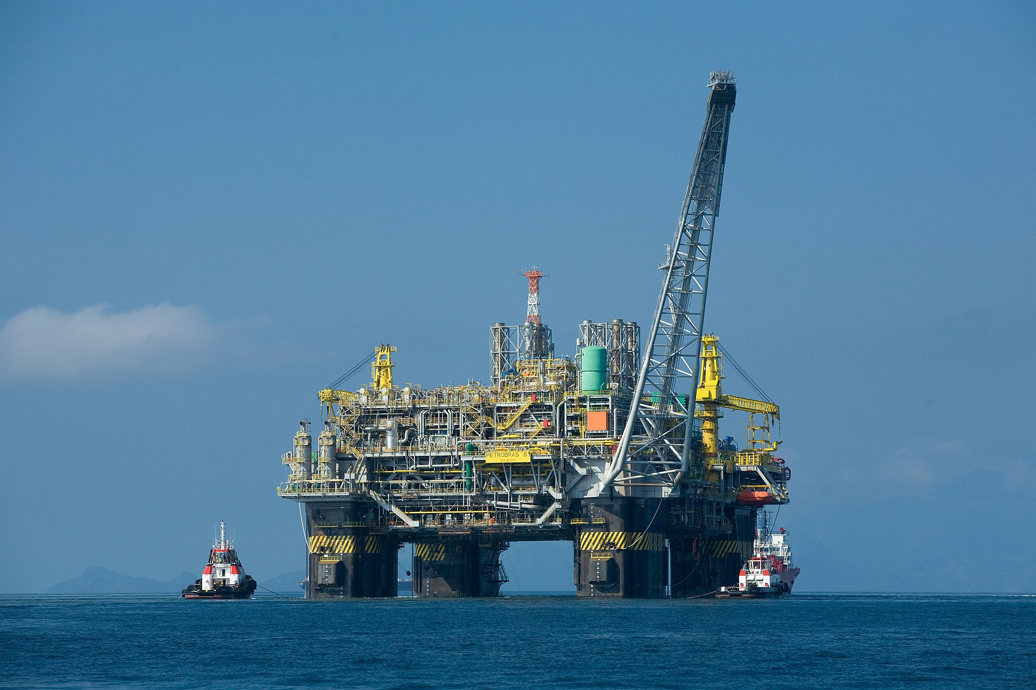
海上石油平台
巴西海域的石油平台的P-51是一種半潛式平台。

Slide 10
應用與趨勢（重點）
• 再生能源：度電成本持續下降，儲能搭配改善間歇性；電網彈性與調度成關鍵。
• 非再生能源：高能量密度、可調度；但碳排法規與淨零路徑推動轉型與碳捕捉技術。
• 綜合趨勢：多元化能源組合、電氣化與效率提升並進。

Slide 11
來源與授權說明
USGS 太陽能板照片（Public Domain）：https://www.usgs.gov/media/images/solarpanelscaliforniadesertjpg
FWS Block Island 風場照片（Public Domain）：https://www.fws.gov/media/block-island-wind-farm-0
DVIDS/USCG 海上石油平台照片：https://www.dvidshub.net/image/2709770/offshore-oil-rig-inspection
USCG 官方聲明：所有正式發布之影像為 Public Domain（供參考）：https://www.forcecom.uscg.mil/Portals/3/Documents/FORCECOM%20Main/FORCECOM%20Readiness%20Command/CGTTP%201-04%201%20External%20Affairs.pdf

